Slide 1
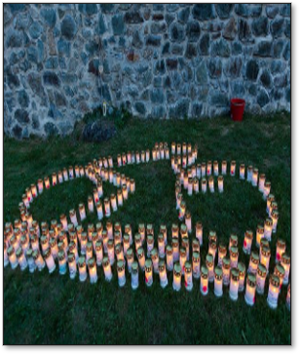
Welkom
Presentatie Big Challenge
Tips voor voorbereiding en
training tot aan de koersdag
Nog dagen te gaan!
Eppo Pitlo,
25 februari 2024

Slide 2
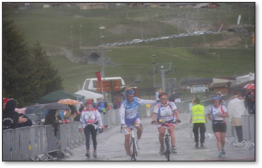
Wie ben ik!
Eppo Pitlo
- Vanaf 2010: deelnemer
- 2016……..2019: Teamleider Start
- Vanaf 2020: Teamleider Fiets en Fietsers
- Vanaf 2024: Teamleider Fiets(ers) en Lopers
- 18 keer de berg beklommen

Slide 3
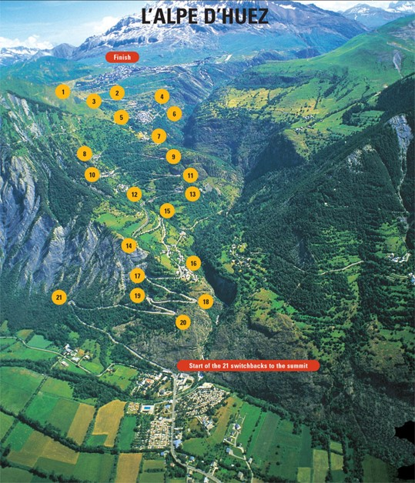
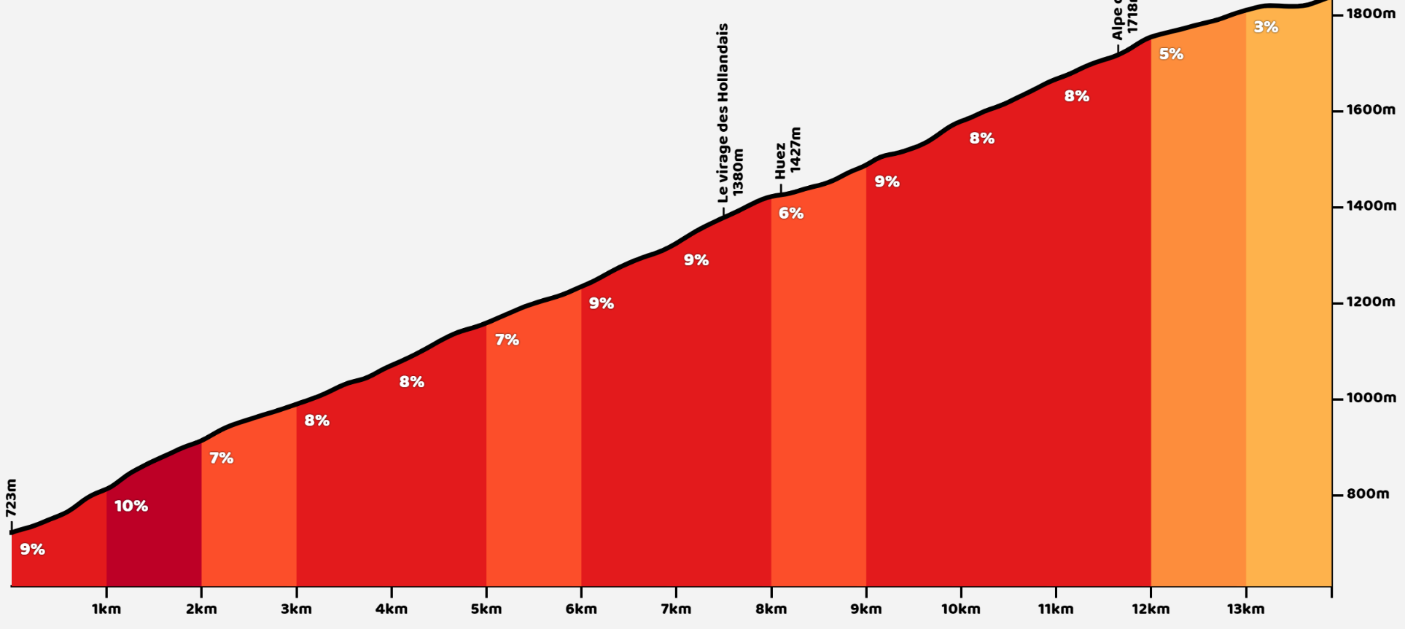
De Alpe D’Huez
AKA de Nederlandse berg!
Bijna 14 km lang
Gemiddelde stijging 8%
1100 hoogtemeters
Start op 723 meter
Finish op 1800 meter
21 Bochten
Berg van Eufodriet

Slide 4
Informatie voor de deelnemers
Website opgevenisgeenoptie.nl
Facebookgroep Alpe d’HuZes Fiets
In de app van Alpe d’HuZes

Slide 5
Info voor Fietsers
Het is geen wedstrijd
Zorg voor een goede voorbereiding
Bouw trainingen langzaam op
Train regelmatig “heuvels”, bruggen, viaducten, spinning, core
Vraag advies aan ervaren AD6-ers

Slide 6
Hoe bereid je jezelf voor?
Maak nu alvast een plan voor de dag
Begin op tijd met voorbereiden en trainen (geen paniek bij tegenslagen)
Wat is je persoonlijke doel?
Per klim doe je er circa 1,5 tot 2,5 uur over
Afdalen circa 0,5 uur (leer jezelf te rijden in de beugels)
6 x 15 km klimmen en dalen, totaal 180 kilometer = totaal 12 tot 15 uur!
Vanaf begin 2023: 2 – 4 trainingen per week
Dit kan conform je eigen schema of het optie schema op de site van AD6 (opgevenis geenoptie.nl) of Fondo
1. Specifiek | Maak je doel zo concreet mogelijk
2. Meetbaar | Zorg voor een goed beeld van de huidige conditie en hoeveel verbetering nodig (Strava, sportkeuring)
3. Acceptabel | Deel je doelen en bespreek deze met bijvoorbeeld partner/ teamgenoten/ trainer
4. Realistisch | Maak je doel niet te moeilijk, maar ook niet te makkelijk
5. Tijdgebonden | Op welke datum moet het doel bereikt worden (zodat je ernaar toe kan trainen)

Slide 7
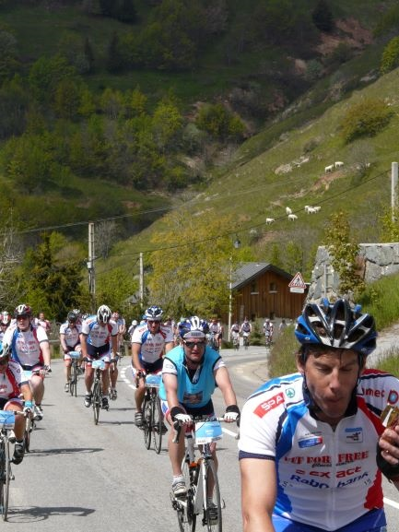
Hoe bereid je jezelf voor?
Zorg voor fietskilometers in de benen
Denk aan ook fietsen in de wind of de regen
Tegenwind is gelijk aan klimmen
Doe voldoende duurtrainingen van tussen de 4 en 8 uur
Vergeet ook je intervaltrainingen niet om je conditie te vergroten, Fondo, website AD6
Ga fietsen bij de bergen in nederland/belgie
Denk aan VAM berg, Limburg, Ardennen
Leer fietsen tussen de drukte
In het seizoen van de toertochten : doe er een aantal
Zorg voor voldoende slaap!

Slide 8
Hoe bereid je je fiets voor!
Zorg ervoor dat je fiets 100% technisch in orde is! Voorkom teleurstellingen op de koersweek/dag
Doe van te voren een fietskeuring! Laat je Fietsenmaker 1,5 maand van te voren je fiets nakijken!
Verzet voor: Triple 52-39-30 of Compact 50-34
Verzet achter: minimaal 30 of 32
Geen 100% Carbonvelgen zonder schijfremmen
Zorg voor goede remmen en maak gebruik van goede (evt. nieuwe banden)
Zorg voor het juiste velglint (anders kans op klapband) High Pressure of Katoen
Zorg zelf voor extra onderdelen: Denk aan extra remblokjes, extra banden (evt. anti-lek), velglint,
evt. reserve spaken
Bandenspanning, niet meer dan 6 bar!
Vergeet niet de verlichting, start 4.30 uur

Slide 9
Koersweek Alpe d’HuZus op woensdag
Start om 10.30 uur vanaf het dorpsplein in Bourg d’Oisans
Fietsers, wandelaars en hardlopers starten tegelijk
Berg is gesloten voor Nederlands autoverkeer tussen 10.00 en 15.00 uur
Finish tot 15.30 uur
1 beklimming

Slide 10
Koersweek Alpe d’HuZes donderdag
Start om 04.30 uur vanaf het dorpsplein in Bourg d’Oisans
Het starten gaat gefaseerd vanwege de veiligheid
Fietsers en wandelaars/hardlopers aparte startvakken
Naar de start via een vaste route bewegwijzerd.
Gezamenlijke afdaling vanaf boven om ….. uur
Latere starts vanaf 05.30 uur vanaf het startplein (bij de grote tent)
Berg gesloten voor dalend verkeer vanaf 3.30 uur
Finish tot 20.00 uur

Slide 11
Verzorging op de berg
Start: medische post, watervulpunt, AD 6 cafe, wc’s , Bike Totaal
Bocht 16 “La Garde”: idem, beperkt eten en drinken
Bocht 7 “Huez”: idem
Tussen bocht 3 en 4 bij de Marmotte: steunpunt Bnig Challenge, beperkt eten en drinken
Finishplein: medische post, watervulpunt, AD6 cafe, wc’s, Bike Totaal

Slide 12
Tips voor het klimmen (1)
Onderaan de berg in de juiste versnelling
Tijdens de klim waar mogelijk schakelen vermijden, maar schakel wel op tijd
In “rustig” en eigen tempo omhoog (doseer je krachten)
Fiets 10 slagen onder je hartslag omslagpunt (hartslagmeter)
Neem in de buitenbocht de buitenkant (meest vlak, spanning van de benen)
Klim met hoge cadans

Slide 13
Tips voor het klimmen (2)
Op de pedalen staan
Duw je pedaal met je hiel over het dode punt
Kies een prettige houding (meestal handen boven op het stuur)
Zie de berg als een uitdaging

Slide 14
Afdaaltips (1)
Materialen
Draag altijd een goede helm!
Om onderkoeling te voorkomen trek boven op de top droge kleren aan.
Doe een extra jasje aan tegen afkoeling door rijwind. Een krant in je shirt helpt ook.
Zorg dat de fiets in goede staat verkeerd: goede banden en nieuwe remblokjes/schijven die goed afgesteld staan.

Slide 15
Afdaaltips (2)
Techniek in de afdaling
Blijf op eigen weghelft.
Voor een betere controle over de fiets handen in de beugels, hierdoor kunt u ook altijd snel bij de remmen.
Kijk vooruit naar waar je heen wilt, kijk bij bochten door de bocht heen.
Rem voor de bocht met een verdeling van 70-30 voorrem-achterrem.
Rem niet in de bocht!
Probeer zoveel mogelijk pompend te remmen (dit om oververhitting van de velg te voorkomen)
Doe bij het ingaan van de bocht het pedaal aan de binnenkant van de bocht omhoog.
Zorg bij steile afdalingen en plotseling remmen dat u uw gewicht naar achter verplaatst als contra gewicht.
Laat op rechte stukken de fiets lopen en trap rustig rond voor herstel. Max 45 km./u
Neem bochten zo ruim mogelijk. Begin midden op eigen rijhelft en stuur naar de binnenkant van de bocht om vervolgens weer op het midden van eigen rijhelft uit te komen.

Slide 16
Tips voor de voeding
Denk aan voldoende eten en drinken, ook de dagen voorafgaand
1 Bidon per uur drinken gedurende de dag is de leidraad
Qua voeding denk niet alleen aan repen en gelletjes, maar ook aan vaste voeding
Repen en Gelletjes worden op een gegeven moment niet meer verteerd
met maag/darm problemen tot gevolg
Denk eraan dat je pas echt gaat aanvullen na behoefte (vaak zo’n 1,5 a 2 uur in de koersdag)
Denk ook aan je zoutaanvulling op de koersdag (bouillon)
Herstelvoeding na de koersdag! Eiwitten/Koolhydraten/voldoende drinken
Maak een plan (evt. met een trainer/voedingsdeskundige) en probeer dit ruim van te voren uit

Slide 17
Trainen tijdens de koersweek
Niet op de berg fietsen ivm organisatie verkeer
Mogelijkheden in de buurt vanuit Le Bourg d’Oisans:
1. Col d’Ornon
2. Allemond/OZ-Villard Reculas
3. Col du Glandon
4. La Bérarde
5. Les Deux Alpes
6. Croix de Fer
7. Route de Balcon

Slide 18
Mail: fiets@alpedhuzes.nl
OF
Facebook
Fietsers Alpe d’huzes
Vragen

